Slide 1









CHAT APP
Đề Tài 3

Slide 2



Thành Viên
Nguyễn Thanh Tùng - 0850080052
Phạm Lê Nhật Quang - 0850080037
Hà Thị Thùy Trang - 0850080050
Nguyễn Thị Thanh Nguyệt - 0850080087
Nguyễn Thành Đạt - 0850080063
Tô Tấn Tài - 0850080102
Trần Anh Tuấn - 0850080111

Slide 3




Nội DUng
Phần 1: Lấy dữ liệu từ Server bằng cách call API sử dụng Networking & HTTP, JSON
Phần 2: Xử lý kết nối và dữ liệu realtime giữa client - server giao thức WebSocket sử dụng thư viện SocketIO
Phần 3: Áp dụng - Xây dựng App minh họa

Slide 4




Phần I
1.1
1.2
Networking & HTTP
API và Call API
Task Name
1.3
Task Name
Xử lý dữ liệu JSON

Slide 5



Phần 1
1.1 Networking & HTTP
Khái niệm cơ bản về Networking và mạng máy tính:
Networking là quá trình liên kết các thiết bị máy tính lại với nhau để họ có thể trao đổi dữ liệu và tương tác thông qua mạng.
Mạng máy tính có thể là mạng cục bộ (LAN) hoặc mạng toàn cầu (WAN), cho phép các thiết bị kết nối và truyền thông với nhau, thậm chí khi chúng ở xa nhau.

Slide 6


1.1 Networking & HTTP
2. Giao thức HTTP và cách trao đổi dữ liệu qua mạng:
HTTP là một giao thức được sử dụng để trao đổi thông tin giữa client (người dùng) và server (nơi lưu trữ dữ liệu) trên mạng.
Khi client gửi yêu cầu HTTP đến server, server sẽ xử lý yêu cầu và trả lại phản hồi bằng cách sử dụng cặp request-response.
Định dạng yêu cầu HTTP bao gồm các phần như phương thức (GET, POST, PUT, DELETE), đường dẫn, tiêu đề và thân yêu cầu.
Định dạng phản hồi HTTP chứa thông tin về trạng thái (status code), tiêu đề phản hồi và nội dung.

Slide 7



1.1 Networking & HTTP
Thông qua việc hiểu và ứng dụng chính xác Networking và giao thức HTTP, bạn có thể tạo ra các yêu cầu và truyền dữ liệu qua mạng một cách hiệu quả. Điều này là cơ sở quan trọng để tương tác với Server thông qua API, sẽ đề cập trong phần sau của bài thuyết trình.

Slide 8
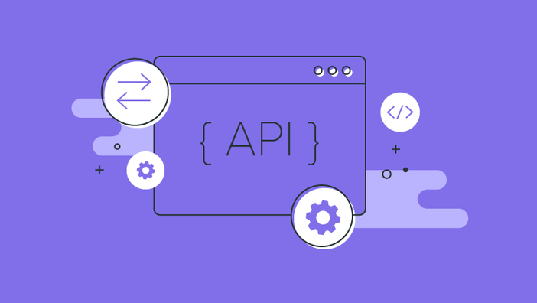
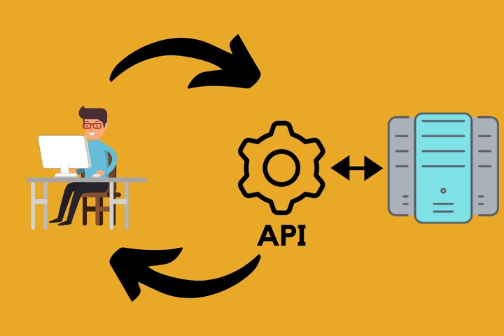
Phần 1
1.2 API và Call API
API (Application Programming Interface) đóng vai trò quan trọng trong việc cho phép các ứng dụng tương tác với nhau và truyền tải dữ liệu giữa chúng. Cụ thể, API là một tập hợp các quy tắc và giao thức mà các ứng dụng có thể tuân theo để giao tiếp với nhau một cách hiệu quả.

Slide 9
1.2 API & Call API
02
01
Cách gọi API để truy xuất dữ liệu từ Server:
Để gọi một API, ứng dụng gửi một yêu cầu HTTP đến một URL cụ thể trên server.
Yêu cầu này bao gồm phương thức (GET, POST, PUT, DELETE) và thông tin liên quan như tham số truy vấn (query parameters) hoặc dữ liệu yêu cầu (request data).
Server sau đó xử lý yêu cầu và trả về dữ liệu phản hồi, thường được định dạng bằng JSON hoặc XML.
Giới thiệu về API và vai trò của nó trong ứng dụng:
API cho phép các ứng dụng khác nhau tương tác và chia sẻ dữ liệu mà không cần biết cụ thể về cách triển khai bên trong của nhau.
API định nghĩa cách mà các yêu cầu (requests) và phản hồi (responses) nên được định dạng và gửi đi/gửi về.

Slide 10
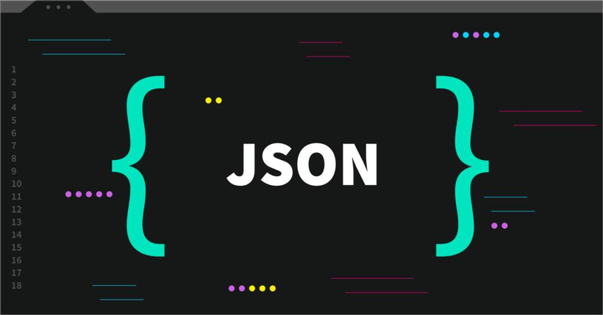
Phần 1
1.3 Xử Lý Dữ Liệu JSON
Định dạng JSON và tại sao nó được sử dụng:
JSON (JavaScript Object Notation) là một định dạng dữ liệu gọn nhẹ và dễ đọc, thường được sử dụng để truyền tải dữ liệu giữa client và server.
JSON sử dụng cặp key-value để biểu diễn thông tin, cho phép tạo cấu trúc dữ liệu phức tạp.

Slide 11
1.3 Xử Lý Dữ Liệu JSON
Cách đọc và xử lý dữ liệu JSON trả về từ API:
Sau khi nhận được phản hồi từ API dưới dạng JSON, ứng dụng cần phải phân tích dữ liệu để trích xuất thông tin cần thiết.
Để làm điều này, ứng dụng có thể sử dụng thư viện hoặc hàm parse JSON để chuyển đổi dữ liệu từ chuỗi JSON thành đối tượng hoặc cấu trúc dữ liệu dễ quản lý.
Sau khi dữ liệu được phân tích, ứng dụng có thể sử dụng nó để hiển thị thông tin hoặc thực hiện các xử lý khác.

Slide 12
Phần II
2.1
2.1
Giao thức WebSocket
Ưu điểm của WebSocket
Task Name
2.3
Task Name
Thư viện SocketIO

Slide 13
2.1 Giao thức WebSocket
01
02
Hiểu về giao thức WebSocket và lý do tại sao nó quan trọng:
WebSocket là một giao thức cho phép duy trì kết nối hai chiều (full-duplex) giữa client và server, cho phép dữ liệu được truyền đi và đến một cách hiệu quả.
So với các phương pháp khác như polling (định kỳ kiểm tra cập nhật) hoặc long polling (duy trì kết nối mở trong thời gian dài), WebSocket giúp giảm tải cho server và tăng hiệu suất.
Cách giao thức WebSocket duy trì kết nối liên tục và thời gian thực:
Khi thiết lập kết nối WebSocket, một lần kết nối được thiết lập, nó sẽ được duy trì mở trong suốt quá trình hoạt động của ứng dụng.
Điều này cho phép dữ liệu có thể được gửi và nhận một cách liên tục và thời gian thực, mà không cần phải thiết lập lại kết nối mỗi lần.

Slide 14
2.2 Ưu Điểm của WebSocket
WebSocket mang lại nhiều lợi ích so với các phương pháp truyền thông truyền thống, đặc biệt là khi cần tạo ra tương tác thời gian thực và tiết kiệm tài nguyên.
Lợi ích của việc sử dụng WebSocket so với các phương pháp khác:
Tiết kiệm băng thông: So với polling hoặc long polling, WebSocket tiêu thụ ít băng thông hơn do không cần gửi các yêu cầu kiểm tra không cần thiết.
Thời gian thực: WebSocket cho phép truyền tải thông tin một cách ngay lập tức, giúp cải thiện trải nghiệm người dùng và giảm độ trễ.

Slide 15
2.2 Ưu Điểm của WebSocket
ƯU Điểm
Tích hợp WebSocket để cải thiện hiệu suất và tương tác thời gian thực:
Khi tích hợp WebSocket vào ứng dụng, bạn có thể tạo ra các tính năng tương tác thời gian thực như chat, cập nhật số liệu tự động hoặc thông báo sự kiện đồng bộ.
Tích hợp WebSocket có thể giúp cải thiện hiệu suất của ứng dụng và mang lại trải nghiệm người dùng tốt hơn.

Slide 16
2.3 Thư viện SocketIO
01
02
Giới thiệu về thư viện SocketIO và cách nó hỗ trợ việc triển khai kết nối WebSocket:
SocketIO cung cấp một tập hợp các API và sự kiện để thiết lập và quản lý kết nối WebSocket một cách thuận tiện.
Thư viện này có thể được sử dụng cả trên phía client và server để đảm bảo tích hợp tương thích.
Cách sử dụng SocketIO trong ứng dụng để tạo và quản lý kết nối:
Để sử dụng SocketIO, bạn cần thêm thư viện vào mã nguồn ứng dụng của mình và thiết lập kết nối tới server.
Bằng cách sử dụng các sự kiện và phương thức cung cấp bởi SocketIO, bạn có thể gửi và nhận dữ liệu một cách dễ dàng trong thời gian thực.

Slide 17
Phần III
Áp dụng - Xây dựng App minh họa

Slide 18

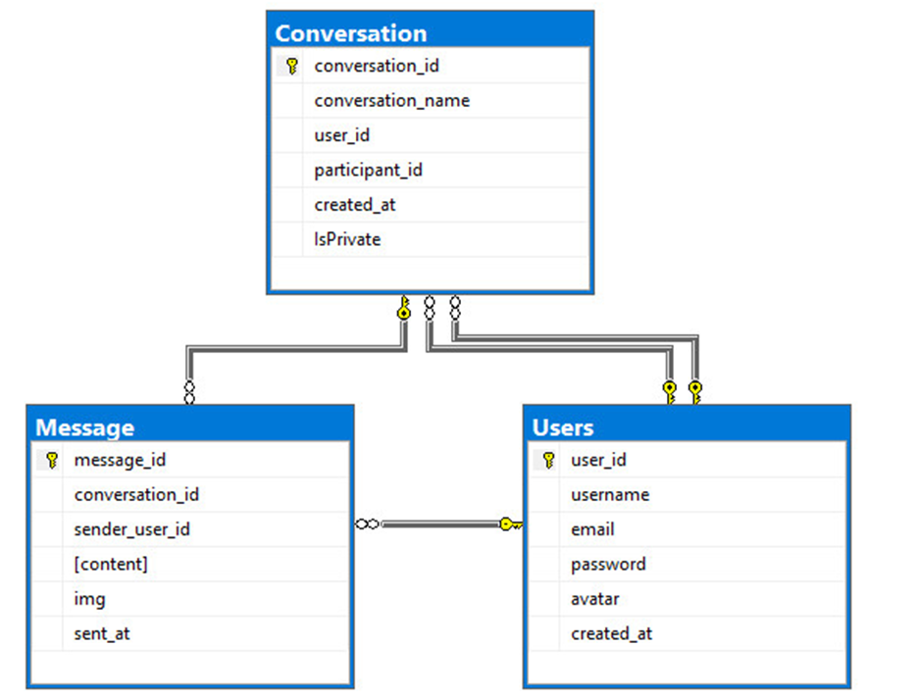
Thiết kế cơ sở dữ liệu
Task Name

Slide 19

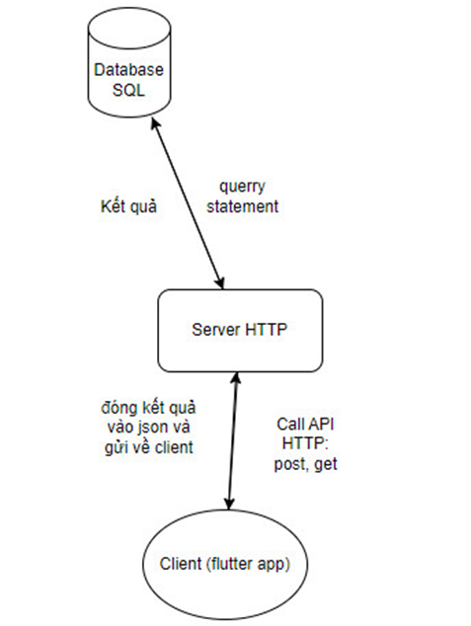
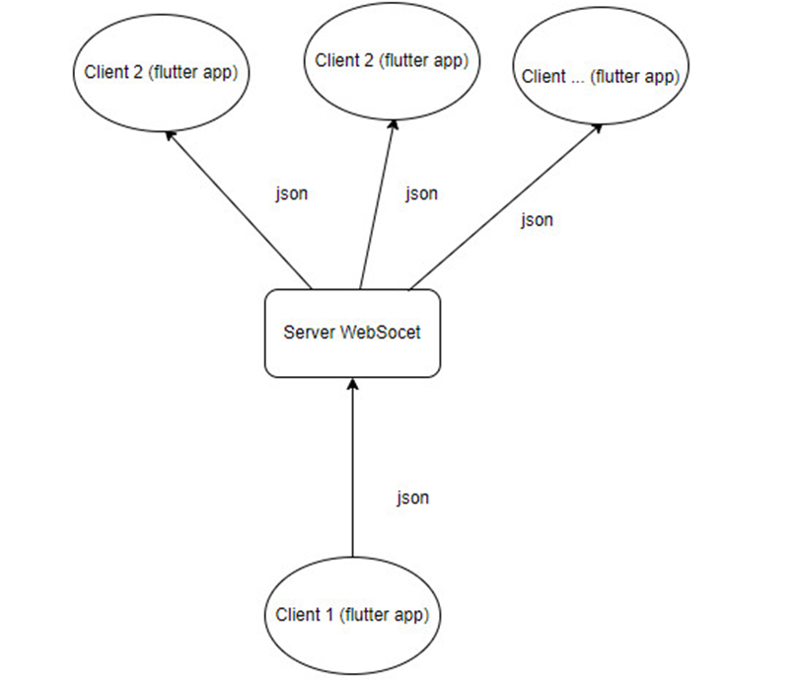
:"3
Task Name
Task Name
CALL API HTTP
Chat real time websocket

Slide 20
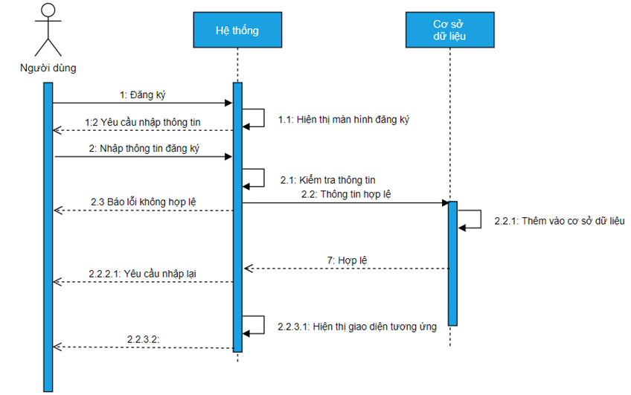
:"D
Task Name
Task Name
Sơ đồ tương tác của chức năng đăng ký

Slide 21
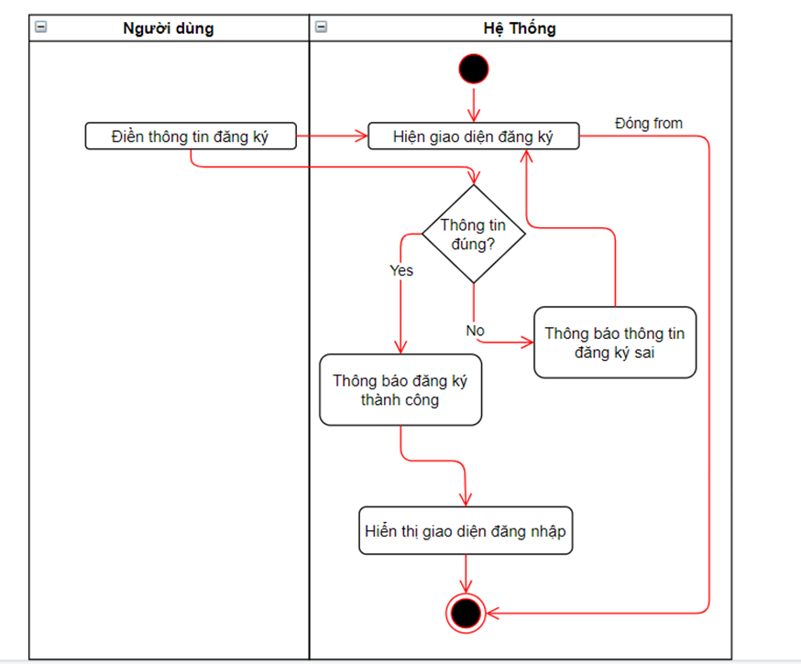
:"D
Task Name
Task Name
Sơ đồ hoạt động của chức năng đăng ký

Slide 22
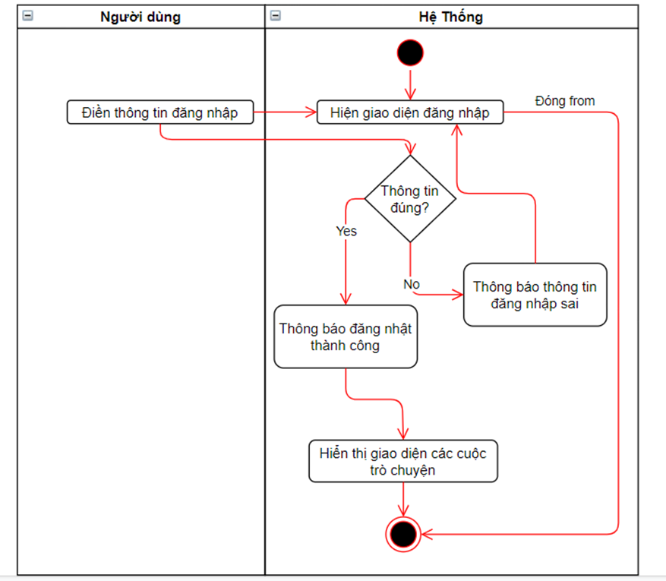
:"V
Task Name
Task Name
Mô hình hoạt động của chức năng đăng nhập

Slide 23
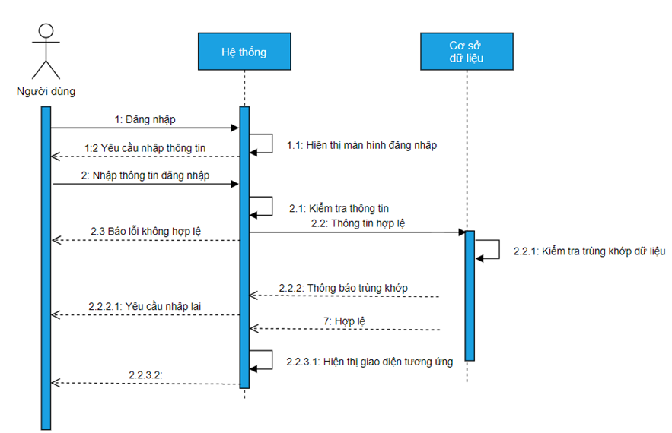
:"V
Task Name
Task Name
Mô hình tương tác của chức năng đăng nhập

Slide 24
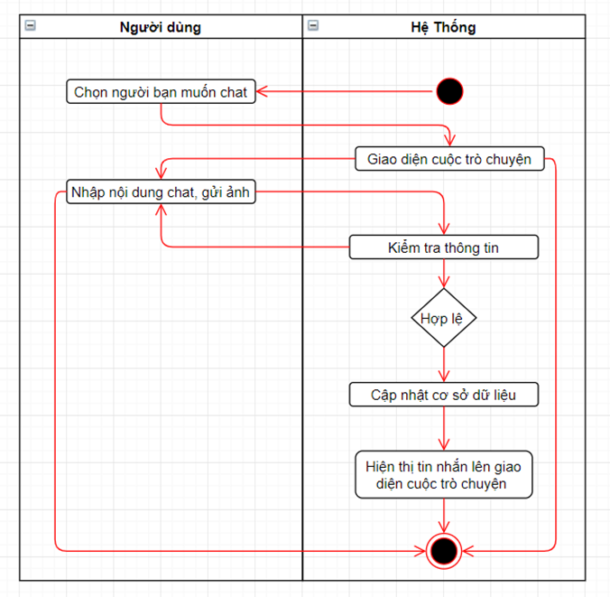
:"\
Task Name
Task Name
Mô hình hoạt động của chức năng trò chuyện

Slide 25
Demo

Slide 26
THANK YOU

